Slide 1
忆阻器交叉点阵列的非理想特性与解决方案
组员：朱蔚霖、吴登辉、王舒虹
2019.10.21

Slide 2
目录
01
概述
02
阵列级非理想特性和解决方案
03
单元级非理想特性和解决方案
04
总结

Slide 3
概述
第一部分
Part One

Slide 4
概述
传统DRAM主存问题
1.摩尔定律失效，DRAM尺寸受到限制
3.DRAM访问延迟（50ns）难以降低
2.DRAM的数据保持时间短
4.存储器和处理器之间存在内存墙问题
1.Zidan M A, Strachan J P, Lu W D. The future of electronics based on memristive systems. Nature Electronics, 2018, 1(1): 22.
2.Chi P, Li S, Xu C, et al. Prime: A novel processing-in-memory architecture for neural network computation in reram-based main memory[C]
//ACM SIGARCH Computer Architecture News. IEEE Press, 2016, 44(3): 27-39.
3.Lee D, Kim Y, Pekhimenko G, et al. Adaptive-latency DRAM: Optimizing DRAM timing for the common-case. In: High Performance Computer Architecture (HPCA),
2015 IEEE 21st International Symposium on, Burlingame, California, USA: February 7-11, IEEE, 2015: 489-501.

Slide 5
概述
传统解决方法
1.利用三维集成电路技术，将DRAM堆叠成3D结构，再集成到处理器芯片上
缺点：DRAM尺寸及存储容量均受限，热墙问题限制DRAM性能的提升
2.提高缓存命中率以弥补性能损失
缺点：不适用于程序与数据局部性差的方法
传统方法未能从根源上解决存储与计算分离，内、外存分离的问题！

Slide 6
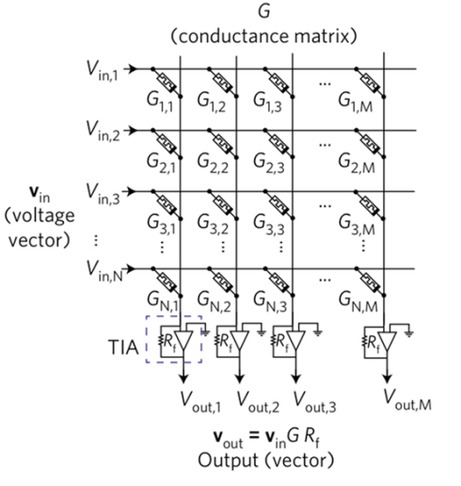
概述
新兴非易失存储器：忆阻器RRAM
1.RAM容量大、速度快、能耗低、寿命长
2.RRAM组织成交叉阵列时，存储密度大
3.适合做矩阵向量乘法运算，有望实现存算融合
阵列结构图

Slide 7
阵列级非理想特性
和解决方案
第二部分
Part Two

Slide 8
互联电阻
interconnect resistance
互连电阻是由互连线本身的材料造成的。
写入操作
读取操作
互联电阻压降会导致交叉阵列中每个单元上的有效电压分布不均匀、写入延迟不均匀、潜电流不均匀。
and
互联电阻压降会损害读裕度并使感应电路的设计变得复杂。
1.C. Wang, D. Feng, J. Liu, W. Tong, B. Wu, and Y. Zhang. 2017. DAWS: Exploiting crossbar characteristics for improving write performance of high
density resistive memory. In Proceedings of the IEEE International Conference on Computer Design (ICCD’17). 281–288.
2. M. A. Zidan, A. M. Eltawil, F. Kurdahi, H. A. H. Fahmy, and K. N. Salama. 2014. Memristor multiport readout: A closed-form solution for sneak paths.
IEEE Trans. Nanotechnol. 13, 2 (2014), 274–282.

Slide 9
互联电阻
interconnect resistance
解决互联电阻对写入操作的影响
1.采用一维或二维的材料来降低电阻率
该方法制造过程复杂
对离写入驱动近的单元造成写入干扰，也会造成阵列中单元的功耗不一致
2.通过提高偏置电压对损耗的电压进行补偿。

Slide 10
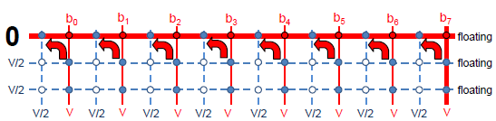
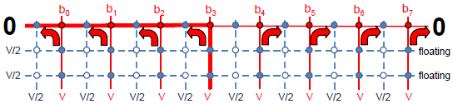
互联电阻
interconnect resistance
解决互联电阻对写入操作的影响
3.采用DSGB
优点：该方法可以缩短电流通路的路径
缺点：增加外围电路的面积开销，减少数据的并行性
Without DSGB
With DSGB

Slide 11
互联电阻
interconnect resistance
解决互联电阻对读取操作的影响：主要体现在感应电路上
1.感应电阻的最优值会随着所选中的比特线的位置和阵列中的数据模式改变
方法:设计动态适应忆阻器交叉阵列的参数的互阻放大器（Sense amplifier）
1.M. A. Zidan, A. M. Eltawil, F. Kurdahi, H. A. H. Fahmy, and K. N. Salama. 2014. Memristor multiport readout:
A closed-form solution for sneak paths. IEEE Trans. Nanotechnol. 13, 2 (2014), 274–282.
2.S. Shin, K. Kim, and S.-M. Kang. 2012. Analysis of passive memristive devices array: Data-dependent statistical
model and self-adaptable sense resistance for RRAMs. Proc. IEEE 100, 6 (2012), 2021–2032.

Slide 12
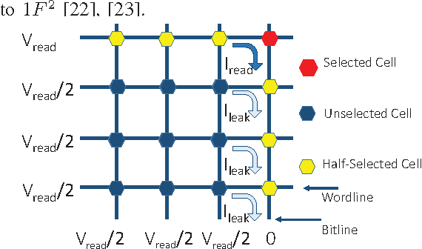
潜通路
sneak path
形成原因：交叉阵列中存在半选通的单元
产生问题：造成额外的功耗并使互联电阻压降更加的严重
解决办法：
选通单元 半选通单元 未选通单元
成本及面积开销大，选择器本身的特性对忆阻器交叉阵列也有影响
1.给每个存储单元加上选择器
双极型(Bipolar switching)
互补型（Complementary switching）
混合型
其他特殊设计：多步读取、多点读取
2.控制存储单元的开关模式
1.M. A. Lastras-Montaño, A. Ghofrani, and K.-T. Cheng. 2015. HReRAM: A hybrid reconfigurable resistive randomaccess memory.
In Proceedings of the Design Automation Test Europe (DATE’15). 1299–1304.
2.B. Wu, D. Feng, W. Tong, J. Liu, S. Li, M. Yang, C. Wang, and Y. Zhang. 2018. Aliens: A novel hybrid architecture for resistive random-access memory.
In Proceedings of the International Conference on Computer-Aided Design (ICCAD’18).

Slide 13
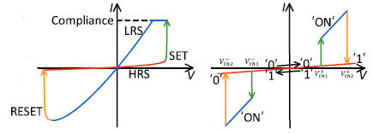
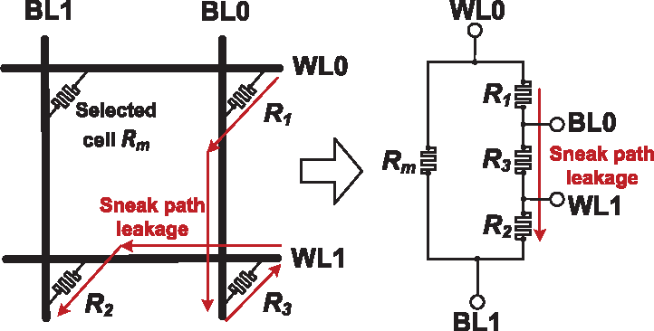
潜通路
sneak path
优点：
缺点：
1.双极型：
读取延迟低
写入延迟高、能耗高、可靠性低
不出现低阻态、写入延迟低，能耗低、可靠性高
2.互补型：
需要额外存储操作、读取延迟高、阵列使用寿命短
3.混合型：
常被访问的单元采用双极型切换模式，而其他单元采用互补型切换模式以在忆阻器交叉阵列的性能、能耗、使用寿命之间保持平衡
bipolar switching\complementary switching
Sneak path

Slide 14
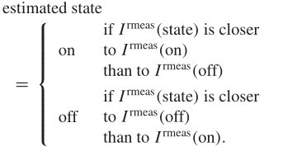
潜通路
sneak path
多步读取：三次读取，三次写入和一次比较。
具体过程：
1）测量目标存储单元的电流。
2）将“0”写入该单元。
3）读取写入“0”后该单元的电流。
4）将“1”写入该单元。
5）读取写入“1”后该单元的电流。
6）将原始测量的电流值与后两次测量的电流值相比较。
7）将该单元原始的状态重新写回该单元。
优点：可以很准确地读出单元的状态和估计潜电流
缺点：增大了读取延迟并且造成了大量额外的写入，导致阵列使用寿命的缩短
1.P. O. Vontobel,W. Robinett, P. J. Kuekes, D. R. Stewart, J. Straznicky, and R. S.Williams. 2009.Writing to and reading
from a nano-scale crossbar memory based on memristors. Nanotechnology 20, 42 (2009).

Slide 15
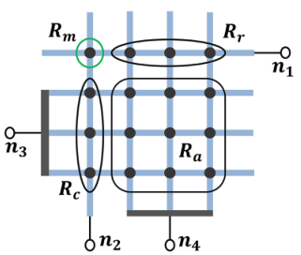
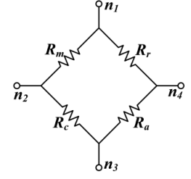
潜通路
sneak path
多点读取：将未选择的字线和比特线短路，将忆阻器交叉阵列简化成一个四端的电阻网络
具体过程：用三次读取操作和一次计算，每次读取操作读出四端中两端的电阻
优点：仿真结果表明该方法可不受任何潜路径的影响
缺点：该方法一次只能读取一个单元的阻值且该方法未考虑互联电阻。
多点读取的阵列图（绿色的圆圈代表选中的单元）
多点读取简化电路图

Slide 16
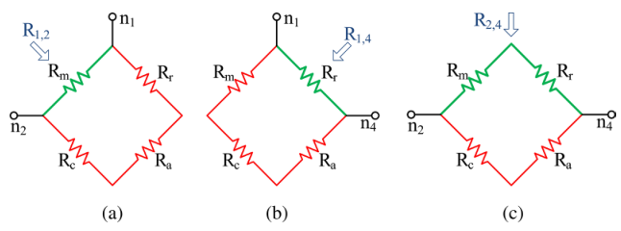
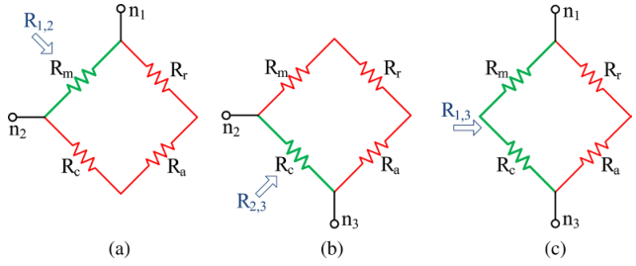
潜通路
sneak path
第一种 三次读取的方案
第二种 三次读取的方案

Slide 17
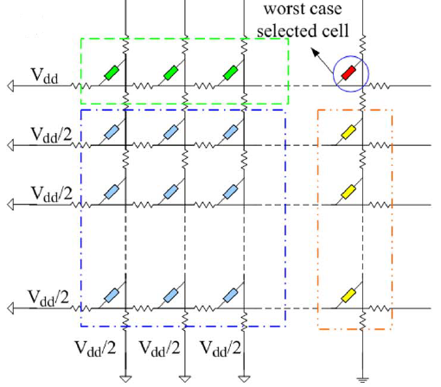
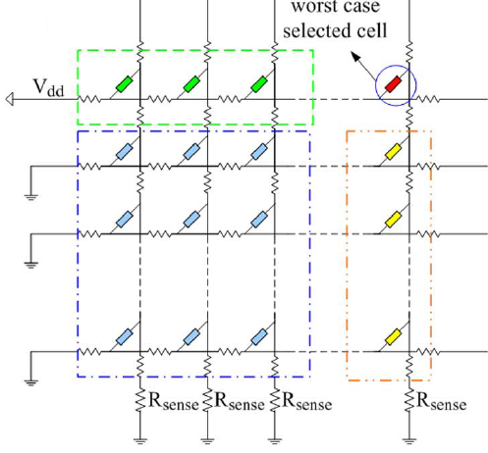
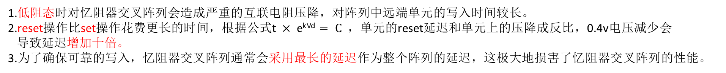
数据模式依赖
data pattern dependency
数据模式：即存“0”（单元处在高阻态HRS）和存“1”（单元处在低阻态LRS）的数量也对阵列的写入和
读取延迟和单元上的有效电压有影响。
1.低阻态时对忆阻器交叉阵列会造成严重的互联电阻压降，对阵列中远端单元的写入时间较长。
2.reset操作比set操作花费更长的时间，根据公式$t × e$^{kVd} $= C$ ，单元的reset延迟和单元上的压降成反比，0.4v电压减少会
导致延迟增加十倍。
3.为了确保可靠的写入，忆阻器交叉阵列通常会采用最长的延迟作为整个阵列的延迟，这极大地损害了忆阻器交叉阵列的性能。
最远端的单元写入时的偏置
最远端的单元读取时的偏置

Slide 18
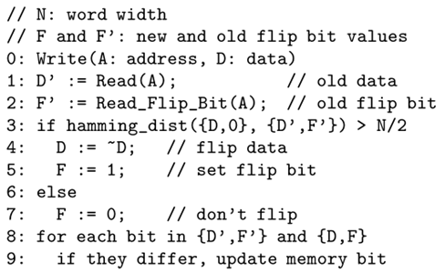
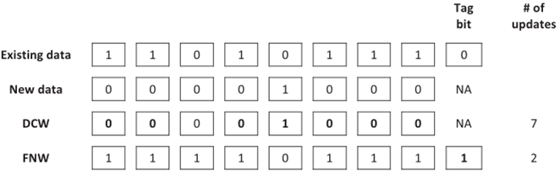
数据模式依赖
data pattern dependency
解决方法：
1.read-compare-write和flip-n-write来减少reset
操作时所选单元中处在低阻态单元的数量
2.采用DSGB来减小所选字线的互联电阻压降
3.利用点积操作对阵列中的数据模式进行分析
4.用忆阻器交叉阵列的in-memory processing
能力周期性地检测比特线中地低阻态单元数量，
并在低阻态单元数量较小时动态地加速reset操作
5.利用数据压缩和行地址相关的数据布局来减少
比特线中处在低阻态单元的数目。
Flip-N-Write的伪代码
Flip-N-Write实例
1.W. Wen, L. Zhao, Y. Zhang and J. Yang, "Speeding up crossbar resistive memory by exploiting in-memory data patterns," 2017 IEEE/ACM International Conferenceon Computer-Aided Design (ICCAD), Irvine, CA, 2017, pp. 261-267.
2.Y. Zhang, D. Feng, W. Tong, Y. Hua, J. Liu, Z. Tan, C. Wang, B. Wu, Z. Li, and G. Xu. 2018. CACF: A novel circuit architecture co-optimization framework for improving performance, reliability and energy of ReRAM-based main memory system. ACM Trans. Archit. Code Optim. 15, 2 (2018).
3.W. Wen, L. Zhao, Y. Zhang and J. Yang, "Exploiting In-memory Data Patterns for Performance Improvement on Crossbar Resistive Memory," in IEEE Transactions on Computer-Aided Design of Integrated Circuits and Systems.

Slide 19
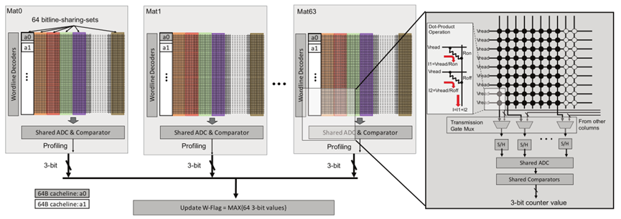
数据模式依赖
data pattern dependency
解决方法：
1.read-compare-write和flip-n-write来减少reset
操作时所选单元中处在低阻态单元的数量
2.采用DSGB来减小所选字线的互联电阻压降
3.利用点积操作对阵列中的数据模式进行分析
4.用忆阻器交叉阵列的in-memory processing
能力周期性地检测比特线中地低阻态单元数量，
并在低阻态单元数量较小时动态地加速reset操作
5.利用数据压缩和行地址相关的数据布局来减少
比特线中处在低阻态单元的数目。
用点积操作对比特线的LRS单元分析
1.W. Wen, L. Zhao, Y. Zhang and J. Yang, "Speeding up crossbar resistive memory by exploiting in-memory data patterns," 2017 IEEE/ACM International Conferenceon Computer-Aided
Design (ICCAD), Irvine, CA, 2017, pp. 261-267.
2.Y. Zhang, D. Feng, W. Tong, Y. Hua, J. Liu, Z. Tan, C. Wang, B. Wu, Z. Li, and G. Xu. 2018. CACF: A novel circuit architecture co-optimization framework for improving performance,
reliability and energy of ReRAM-based main memory system. ACM Trans. Archit. Code Optim. 15, 2 (2018).
3.W. Wen, L. Zhao, Y. Zhang and J. Yang, "Exploiting In-memory Data Patterns for Performance Improvement on Crossbar Resistive Memory," in IEEE Transactions on Computer-Aided Design of Integrated Circuits and Systems.

Slide 20
互联寄生电容&焦耳热量干扰Interconnect parasitic capacitance &
Joule Heat Disturbance
互联寄生电容:当忆阻器交叉阵列规模较大、互连线宽度较窄，尤其是对多级单元写入或进行纳秒级读取时，
互联寄生电容将不可忽视。通常来说，三维垂直交叉阵列中的寄生电容比二维的大。
焦耳热量干扰:其实是写入干扰，当对单元进行复位时，该单元相邻的半选通和未选通单元会受到很严重的热干扰。
这意味着焦耳热量干扰是和阵列中的数据模式有关的。
解决方法：
通过减少易受攻击的数据模式的出现频率来缓解沿字线的热引起的写干扰。但是这样的方法会造成面积开销。
1.L. Jiang, Y. Zhang, and J. Yang. 2014. Mitigating write disturbance in super-dense phase change memories. In Proceedings of the 2014 44th Annual IEEE/IFIP
International Conference on Dependable Systems and Networks (DSN’14). 216–227.

Slide 21
单元级非理想特性和解决方案
第三部分
Part Three

Slide 22
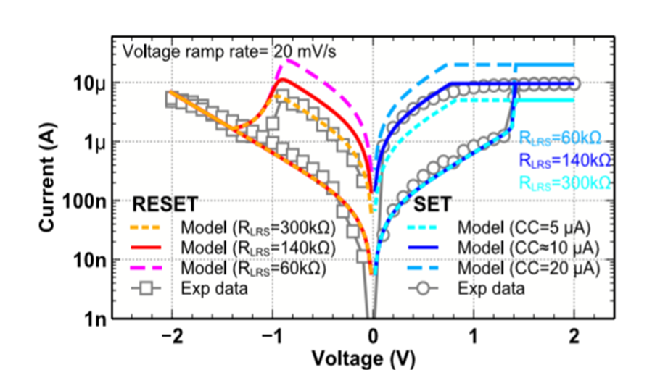
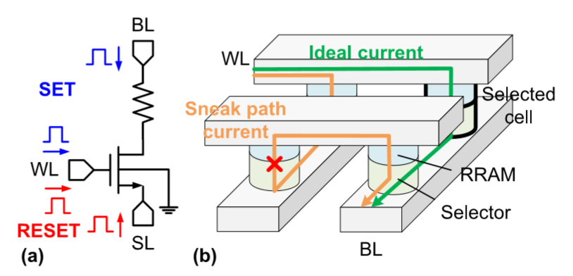
开关非线性和不对称
开关非线性：其是开关动力学的一个特性，是双重的。
开关不对称:是指SET速度和RESET速度不同。会降低MVM精度。
MVM线性度可以通过非均匀量化和电导映射来改善。可以利用开关不对称来通过数据编码（例如位翻转）来加快电导更新。
I-V特性
1T1R配置的电路原理图

Slide 23
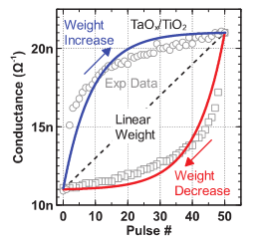
I-V非线性和不对称
单元的I-V非线性意味着电导随施加电压而变化，这可能会使输出结果失真。
解决方案：逻辑到物理输入矢量映射的解析解决方案，以抵消IV非线性的影响。但是互连电阻应进一步考虑。

Slide 24
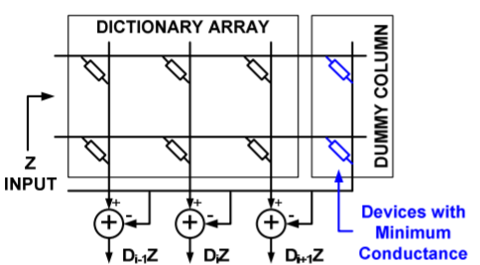
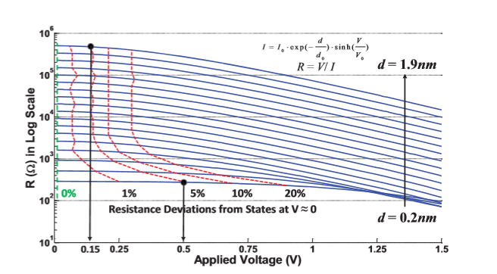
有限的动态范围
和可变性
动态范围受限：限制的动态电导范围和限制电压范围。
差分法阵列结构示意图
在不同的隧穿间隙距离（d）和不同的施加电压（V）下，RRAM电阻状态。
两条垂直线与倾斜的虚线有2个点相交，表示在不同的（d）施加不同的电压时，相对于近似线性电阻状态的相同电压偏差（5％）。
此处可以发现电阻无法区分
Notes:
有限的动态范围和可变性：共同限制了可以划分的最大状态级别数
矩阵元素是正定的，不能表示零或负值
电压矢量元件的值应低于存储单元的开关阈值电压

Slide 25
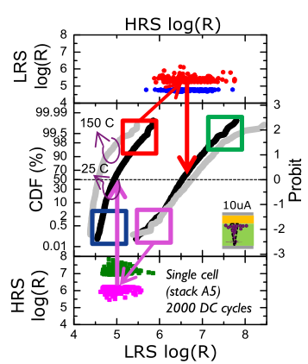
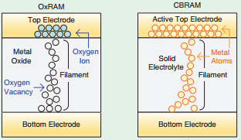
变化性
变化性（variability）：直接影响运算结果敏感的电导矩阵操作数的准确性
设备到设备（D2D）：制造工艺物理和几何参数的变化。会影响性能和可靠性指标（例如，耐久性和数据保留时间）。
周期到周期（C2C）：每一次开关后阻值都不同，符合对数正态分布
RRAM导电机制
一个单元在2000次循环后的HRS和LRS电阻分布

Slide 26
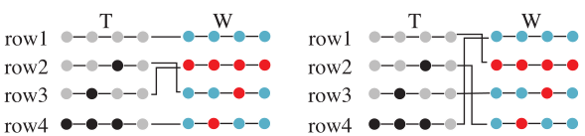
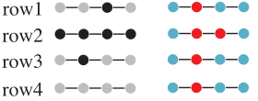
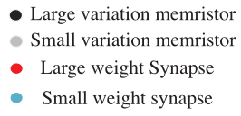
变化性
解决方法：
【针对D2D】
1.参数重映射（变化感知训练方案）；
2.将多个单元当作一个bit。该方法对C2C的适应性很差。
3.突触权重贪婪映射方案。该方案通过行交换将大权重元素映射到变化性较小的单元，从而减少了计算过程中的网络输出波动。
4.加权二分匹配法，以进一步最小化总的加权变化。
加权二分匹配
贪婪映射
加权二分匹配法无法解决
Notes:
1.参数重映射：一个技术是先对器件的变化性建模，然后根据预先计算的器件状态来改变要写入的状态。另一个技术是先对所有的器件进行测试，根据器件真实的变化动态地；
3.首先基于加权二分匹配算法找到权重和忆阻器之间的最佳映射（称为权重忆阻器）。考虑到权重-忆阻器映射，我们建议根据卡住故障（SAF）的分布和RRAM交叉开关中的电阻变化来训练神经网络，以使影响较大的权重不会映射到异常忆阻器。

Slide 27
其他特性
1.有限的数据保留时间：保持性也称为非易失性或长期存储，它弥合了预写和后读之间的鸿沟。
通常由电阻漂移造成
解决方案：保留时间问题可以通过刷新操作或设置时间自适应读取参考来解决，特别是对于多级单
元，可以推迟刷新。保留时间对温度敏感。
2.随机噪声：基于电子的随机噪声引起的电阻偏差在很大程度上取决于状态，即 LRS 的较小偏差和 HRS
的较大偏差。
3.寿命问题：金属氧化物电阻存储器件的开关耐久性从10^6到10^10周期不等，并且随着脉冲宽度的增加或
脉冲幅度的减小而改善。耐用性是设备寿命的关键限制因素。
解决方案：磨损均衡和写入减少。

Slide 28
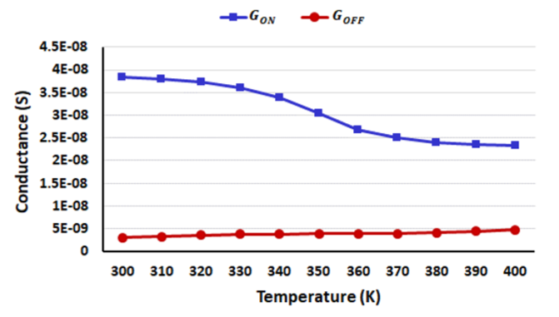
其他特性
4.环境温度：对电阻值有影响。
解决方案：环境温度，对于RRAM，随着温度升高，LRS电阻增加，而HRS电阻减小。Beigi等展示了温度变
化如何影响MVM精度，并建议将对网络输出有重大影响的逻辑行映射到低温的物理字线上以提高精度。
温度对电导的影响

Slide 29
总结
第四部分
Part Four

Slide 30
总结

Slide 31
谢谢，欢迎提问！
组员：朱蔚霖、吴登辉、王舒虹
2019.10.21

